Slide 1
Psychoterapie – přednášky
5/2013

Slide 2
Vlastní sběr dat - forma
Využívání psychodiagnostiky není příliš rozšířené, ale často se dostaneme k lékařské zprávě (zejm. ve zdravotnických zařízeních) – klady i zápory (nálepkování, despekt)
Někteří terapeuti využívají vlastní diagnostiku – dotazníky, projektivní postupy
Časté je také přesvědčení, že „to důležité vyplave na povrch samo“

Slide 3
Vlastní sběr dat - forma
Strukturovaný
Neopomenu žádný aspekt problému
Mám se o co opřít při dalším rozhovoru
Mohu pracovat podle předem vypracovaných postupů
Necyklím se v určité oblasti
Nestrukturovaný
Mohu něco přehlídnout, ale zároveň jasněji vyvstane to nejpodstatnější
Je třeba improvizace, tj. větší tvořivosti a přizpůsobení práce konkrétnímu klientovi
Rozhovor často nepostupuje kupředu, je třeba větší trpělivosti, ale samotný sběr dat je v podstatě i terapií

Slide 4
Vlastní sběr dat - forma
Otevřené otázky
Parafrázování
Zájem
Potvrzování
Porozumění
Empatie
Trpělivost
Pochvala, ocenění
…

Slide 5
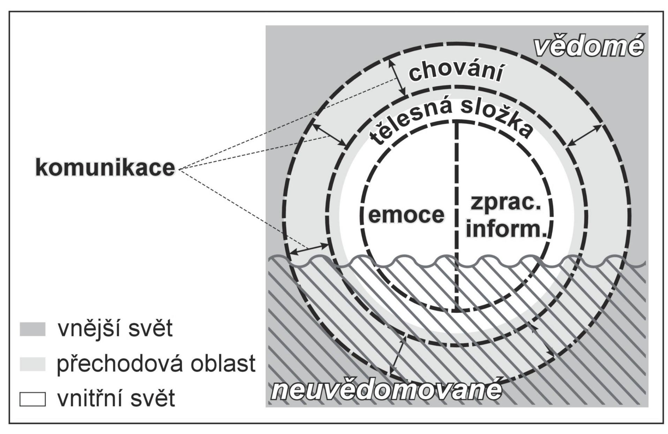
Oblasti psychoterapeutického působení

Slide 6
Vlastní sběr dat - obsah
 | emoce | kognice | tělo | chování | Komunikace | Vnější prostředí
Minulost | X | - | X | X | X | -
Přítomnost | X | - | - | X | X | -
Budoucnost | - | - | - | - | - | -

Slide 7
Terapeutická smlouva - kontrakt
  obvykle mezi 3 a 5 terapeutickou hodinou
  písemná forma vs. ústní domluva
  v průběhu terapie se k němu vracíme a můžeme zpřesňovat
  terapeutickou smlouvou chráníme sebe i klienta
  Příklad: http://www.docstoc.com/docs/9757033/THERAPEUTIC-CONTRACT

Slide 8
Terapeutická smlouva - kontrakt
Jednoznačnost při formulování zakázky:
  Měřitelnost
      Škály, dotazníky /Q-sort/
      Subjektivní pohled klienta a terapeuta (pozor na sugesci)
      Subjektivní hodnocení klientova okolí (inf. zprostředkovaná kl.)
      Subjektivní pohled supervizora
  Zaměření do budoucnosti
  Pozitivní formulace
  Dohoda o ukončení terapie

Slide 9
Volba intervence
 | emoce | kognice | tělo | chování | Komunikace | Vnější prostředí
Minulost | X | X | X | X | X | X
Přítomnost | X | XX | XX | X | X | X
Budoucnost | X | X | X | X | X | X
- Propojení jednotlivých složek – nelze je od sebe jasně oddělit!

Slide 10
Vlastní terapeutické intervence
Emoce
Uvědomění emocí/rozpoznání emocí
desenzibilizace
Emočně korektivní zkušenost
Emoční abreakce
Schopnost sdělovat emoce

Slide 11
Vlastní terapeutické intervence
Kognice
Rozhovor zaměřený na klienta
Interpretace
Edukace, vysvětlování
Zpochybňování iracionálních přesvědčení
Imaginace, hypnóza
Stop technika (obsese)

Slide 12
Vlastní terapeutické intervence
Tělo
Relaxace, autogenní trénink
Zvyšování/snižování citlivosti k tělesným vjemům
Cvičení – pravidelná fyzická činnost
Úprava vnímání tělesného schématu
Úprava biorytmu

Slide 13
Vlastní terapeutické intervence
Chování, komunikace
Nácvik žádoucího chování
Zabránění nežádoucímu chování (kompulze)
Nácvik asertivity
Analýza a změna komunikačních stereotypů
Zlepšení slovní zásoby, výslovnosti, projevu

Slide 14
Vlastní terapeutické intervence
Vnější prostředí
Sociální – práce s klientovým okolím (partner/partnerka, rodina)
Nácvik vztahování se (např. pomocí terapeutického vztahu)
Úprava vnějšího prostředí
Změna prostředí, změna zaměstnání…

